Slide 2
ÇOCUK GELİŞİMİ VE EĞİTİMİ ALANI
0-6 yaş çocuklarının gelişim özelliklerini tanıyıp, alışkanlık ve gereksinimleri konusunda bilgi kazanmış olan, onların sorunlarını giderici önlemler alabilen, özel eğitime gereksinim duyan çocukları tanıyıp, bu çocuklar için uygun eğitim ortamını düzenleyebilen teknolojik gelişmelere açık, girişimci, problem çözme becerisine sahip, çevresiyle uyumlu ilişkiler kurabilecek nitelikte teknik eleman yetiştirmeyi amaçlayan keyifli bir alandır.

Slide 3
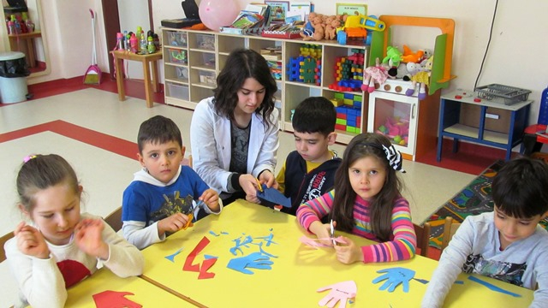
ALANA AİT DALLAR
Erken Çocuk ve Özel Eğitim

Slide 4
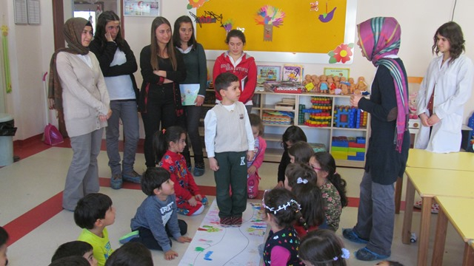
MESLEK ELEMANINDA ARANAN ÖZELLİKLER.
Çocukları seven, sabırlı ve hoş görülü
El becerisine sahip
Görme ve işitme problemi olmayan
Görgü kurallarını bilen ve uygulayan
Fiziksel ve ruh sağlığı yönünden sağlıklı olan
Yaratıcı, araştırmacı, gelişime açık
Problem çözme ve iletişim kurma becerisine sahip
Ekip çalışma ruhuna sahip

Slide 5
EĞİTİM VE KARİYER İMKANLARI
Liseden sonra, yüksek öğrenime geçiş sınavını başaranlar lisan programlarına devam edebilirler ya da meslek yüksek okullarının ilgili bölümüne yerleşebilirler. Meslek yüksek okulunu bitirenler, dikey geçiş sınavı ile lisans programlarına geçebilirler.

Slide 6
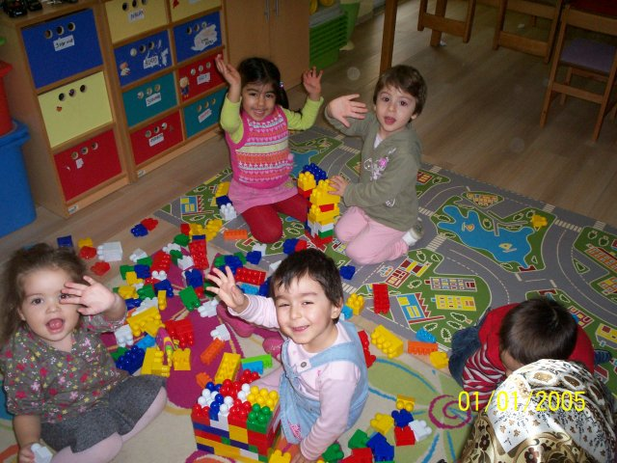

Slide 7
İŞ BULMA İMKANLARI
Çocuk Esirgeme Kurumlarında bakıcı anne olarak çalışabilirler.
Ayrıca, Kreş, Yuva, Anaokulu, Ana sınıfı ve Çocuk Kulüplerinde öğretmen yardımcısı olarak görev yapılabilirler. Özel kreşlerde çalışan çocuk bakıcılarının Kız Meslek Lisesi Çocuk Gelişimi ve Eğitimi Bölümünü bitirmiş olma şartı aranmaktadır.
Özel rehabilitasyon merkezlerinde öğretmen yardımcısı olarak görev yapılabilmektedir.
Yetenekleri doğrultusunda tatil köylerinde veya bireysel olarak çocuk animatörlüğü olarak da çalışabilirler.

Slide 8
4 Yıllık Fakülte Okuduklarında İse;
Milli Eğitim Bakanlığına bağlı okullarda
Özel eğitim ve rehabilitasyon merkezlerinde
Özel kreş ve bakım evlerinde
Hastanelerin çocuk gelişim takibi merkezlerinde
Adalet Bakanlığına bağlı çocuk mahkemelerinde
Ana çocuk sağlığı merkezlerinde
Çocuk kitapları hazırlanmasında
Sosyal hizmetler ve çocuk esirgeme kurumlarında
Halk eğitim merkezlerinde
Oyuncak sanayisinde
Radyo ve televizyonda çocuk program yapımcısı olarak çalışabilirler
Rehabilitasyon merkezlerinde iş imkanı bulabilmektedirler.

